Slide 1
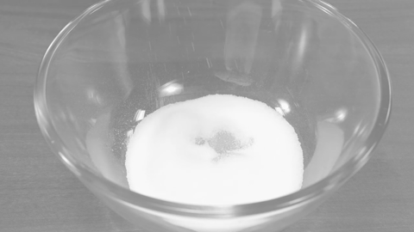
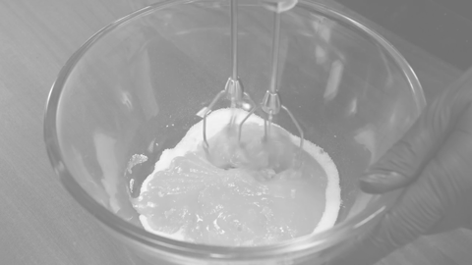

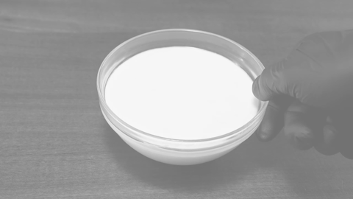
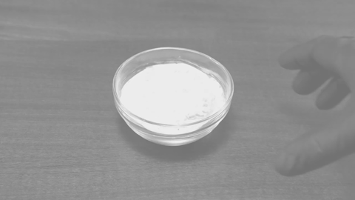
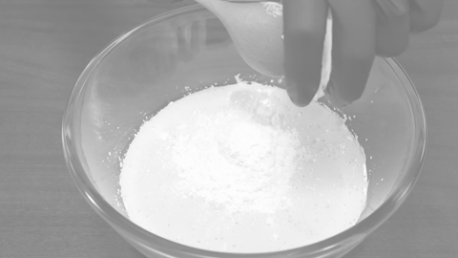
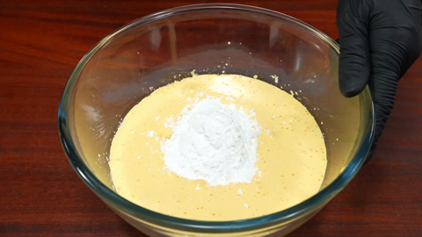
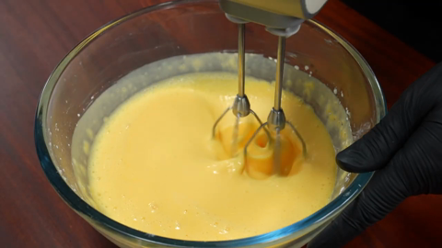
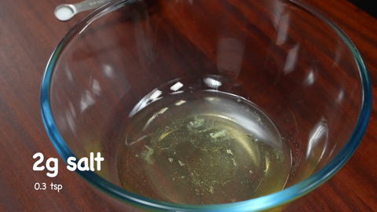
長時間Streaming VideoQAとは
目的
  逐次届く長い動画を，先頭から順に見る
  後から来る質問に，見ている間に残した記録で答える
Streamingの条件
  未来のフレームは見えない
  過去のフレームは見直せない
  質問は見た後から来る（動画の途中でも，終わりでも）
  →見ている間に「何を残すか」が鍵
処理済み：見直せない
観測中のchunk
未到着：まだ見えない
×
×
?
?
?
chunk 1
chunk 2
chunk 3
chunk 4
…
時間
Notes:
元のテキスト版。図はグループ化してある（右クリック → グループ解除で個別に動かせる）。

Slide 2
長時間Streaming VideoQAとは
目的
  長い動画を見ながら，後から来る質問に答える
Streamingの条件
  動画はchunkごとに届き，先頭から1回だけ見る
  未来のchunkはまだ見えない
  過去のchunkは見直せない
  質問はいつ来るか分からない（途中でも，終わりでも）
  →答えに使えるのは，見ている間に残した記録だけ
  →「何を残すか」が鍵
処理済み：見直せない
観測中のchunk
未到着：まだ見えない
×
×
?
?
?
chunk 1
chunk 2
chunk 3
chunk 4
…
時間
Notes:
テキスト修正案の版。図はグループ化してある（右クリック → グループ解除で個別に動かせる）。

